Slide 1
软件工程

Slide 2
内容
软件工程产生背景
软件危机的表现及根源
软件工程基本内涵
思想、要素、目标和原则
软件工程发展历程
不同发展阶段的成果及特点
软件工程教育特点
教育规范、知识体系和课程特点

Slide 3
1950s-1960s的计算机软件应用
应用领域变化
最早满足军方应用，如科学计算
逐步走向商业应用等新领域，如银行、航空等领域的事务处理
应用数量增长
计算机软件的需求量不断上升
应用复杂性增加
多样化的用户
多样化的需求

Slide 4
1.2 软件开发需要解决的问题
开发过程：基于什么样的步骤来开发软件系统
开发方法：采用怎样的方法来指导各项软件开发活动
开发管理：如何组织开发人员和管理软件产品
质量保证：如何保证软件开发活动和制品的质量

Slide 5
1.3 软件危机的出现
作坊式的个体编程
开发
手段
软件危机
进度经常延迟
质量无法保证
成本超出预算
软件维护困难
失败风险很大
大批量、大规模软件开发
实际
需求
软件危机是指落后的软件生产方式无法满足迅速增长的软件需求，从而导致软件开发与维护过程中出现一系列的严重问题的现象。

Slide 6
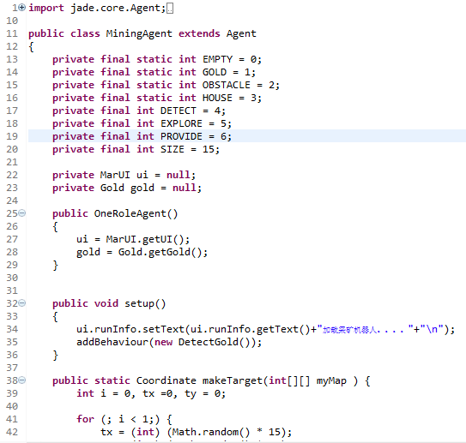
1.3.4 软件维护困难
理解
读懂程序比较困难，尤其是他人程序
修改
程序非常脆弱，牵一发而动全身
出错
改了以后易引入错误
发现
有了错误后难以发现

Slide 7
软件危机的产生根源
对软件这样一类复杂和特殊系统的认识不清
软件是新生事物，对其特点、规律性和复杂性认识不够
没有找到支持软件系统开发的有效方法
基础理论、关键技术、开发过程、支撑工具等
缺乏成功软件开发实践以及相应的开发经验
系统总结、认真分析、充分借鉴、吸取教训

Slide 8
1.4 如何来解决软件危机?
如何来解决软件危机？
策略、方法、理论、技术等
多方共同关注的问题
用户(如美国军方)
工业界(如IBM)
学术界（如研究学者）
软件开发迫切需要理论和方法指导，软件工程应运而生！

Slide 9
内容
软件工程产生背景
软件危机的表现及根源
软件工程基本内涵
思想、要素、目标和原则
软件工程发展历程
不同发展阶段的成果及特点
软件工程教育特点
教育规范、知识体系和课程特点

Slide 10
2.2 何为软件工程?
将系统的、规范的、可量化的方法应用于软件的开发、运行和维护的过程；以及上述方法的研究 -- [IEEE 93]
系统化：提供完整和全面的解决方法，包括目标、原则、过程模型、开发活动、开发方法和技术等
规范化：支持各类软件系统的开发，包括语言标准、质量标准、编程标准、方法标准、能力极其改进标准等
可量化：工作量、成本、进度、质量等要素可以量化

Slide 11
软件工程对软件开发的新认识
软件是产品(Product)
面向用户，存在质量、成本、利润等特征
软件开发是一项工程(Project)
存在约束，需要质量保证，进行组织管理，......
要按工程化方法来组织软件生产
分阶段分步骤来实施
按计划开展开发活动
进行各种形式质量保证
采用行之有效的方法
借助各种工具的支持......
约束
过程
质量
成本

Slide 12
软件开发方式的改变
从个体作坊式行为 ==》基于团队的协同开发方式
团队协作
分步实施
质量保证
开发技术
支持工具
……
作坊式的个体编程创作
基于团队的协同开发

Slide 13
2.3 软件工程的三要素

Slide 14
2.3.1 过程(Process)
为什么全世界肯德基的汉堡都是同样口味？
过程定义软件开发、运行和维护需要开展哪些工作、按照什么样的步骤和次序进行,以及交付的内容等
如何一步一步地进行软件系统的开发
每一个步骤要完成什么样的工作、产生怎样的软件制品，不同步骤间存在什么样的先后次序和逻辑关系
典型成果
过程模型：如瀑布模型、增量模型、原型模型、迭代模型、螺旋模型等等
（1）过程影响产品质量； （2）不同过程适用于不同项目

Slide 15
2.3.2 方法学(Methodology)
从技术的视角，回答软件开发、运行和维护如何做的问题
为软件开发过程中的各项开发和维护活动提供系统性、规范性的技术支持
如何理解和认识软件模型是什么
如何用不同抽象层次的模型来描述软件制品
采用什么样的建模语言来描述软件模型等等
典型成果
结构化软件开发方法学
面向对象软件开发方法学
基于构件的软件开发方法学

Slide 16
2.3.2 工具(Tool)
从工具辅助的视角，主要回答如何借助工具来辅助软件开发、运行和维护的问题
帮助软件开发人员更为高效地运用软件开发方法学来完成软件开发过程中的各项工作，提高软件开发效率和质量，加快软件交付进度。
如需求分析、软件设计、编码实现、软件测试、部署运行、软件维护、项目管理、质量保证等，简化软件开发任务，
典型成果
SonarQube、Eclipse、Visual Studio等

Slide 17
2.4 计算机辅助软件工程
什么是计算机辅助软件工程(Computer-Aided Software Engineering, CASE)
在软件工程活动中，开发人员按照软件工程的方法和原则，借助于计算机及其软件的帮助来开发、维护和管理软件产品的过程
为什么需要计算机辅助软件工程
软件及其开发很复杂，简化开发
产品数量多难以管理，提高效率
人的因素决定易出错，提高质量

Slide 18
CASE工具和环境
CASE工具
支持CASE的软件工具
如编辑器、编译器等
具有单一性
CASE环境
将CASE工具按统一标准和接口组装起来，使工具间、人员间、各个过程间能方便交互的集成环境
如Visual Studio将编辑、编译、调试、界面设计、安装程序生成等等集成在一起

Slide 19
计算机辅助软件工程工具
代码编写
编辑、编译、分析、查找、代码生成等
项目管理
工作量和成本估算、制定和跟踪计划、配置和版本管理
软件建模
需求建模、UML建模、数据建模等
软件测试
测试用例自动生成、代码测试、缺陷报告等
软件运维
软件运行，管理和维护

Slide 20
典型的CASE工具和环境
类别 | 辅助活动 | 提供的功能 | 示例
软件分析与设计 | 业务建模、需求分析、软件设计等 | 可视化建模、模型分析和管理、 文档撰写等 | Rational Rose, Office, StartUML, Microsoft Visio, ArgoUML
编码实现 | 编码、编译、调试等 | 编辑器、编译器、调试器、加载器、代码生成器等 | Eclipse, Visual Studio, Android Studio, Jenkins, Copilot
软件质量保证 | 质量分析、软件测试等 | 代码质量分析、软件测试、缺陷管理和追踪等 | Sonarqube, FindBugs, JUnit, ClearQuest, CheckStyles
项目管理 | 协同开发、配置管理、代码仓库管理等 | 软件仓库和版本管理、分布式协同开发、计划制定、规模和工作量估算等 | Git, GitLab, Microsoft Project, CVS, IBM ClearCase
软件运维 | 软件部署、运行和维护 | 自动部署、运行支撑、状况监控、日志管理、权限管理等 | Docker, K8S, Zagios
有没有你所熟悉的工具？

Slide 21
2.5 软件开发的本质
软件开发 = 软件创作 + 软件生产
基于软件开发者的经验和技能，借助于智慧，进行自由创新，如软件设计、编码实现等
基于工程化的手段，遵循约束和规范，开展软件生产，如遵循过程、按照标准、质量保证等
软件
创作
软件
生产
软件
开发

Slide 22
2.6 软件工程的目标
在成本、进度等约束下，指导软件开发和运维，开发出满足用户要求的足够好软件

Slide 23

2.7 软件工程原则
抽象和建模、模块化、软件重用、信息隐藏、关注点分离、分而治之、双向追踪、工具辅助

Slide 24
小结
软件工程产生的背景和目的
软件危机，持续存在，关注点不同
软件工程的本质
软件视为产品，软件开发视为工程、创作和生产相结合的过程
三要素：过程、方法学和工具
软件工程的基本原则
软件工程的发展
不同阶段和时期，不同的思想和技术
软件工程教育
软件工程知识体系及课程特点

